Slide 1
Casse-Brique
Ruat Kevin Maryem Mouhssine
KINGSADA Sitratha Alexandre

Slide 2
Sommaire
Présentation
Fonctionnement global
Fonctionnement détaillé
Idées abandonnées
Améliorations possibles

Slide 3
Présentation
But du projet
Le jeu de casse-brique (principe etc…)
Organisation du projet(Distanciel, réunions discord etc)
Logiciels utilisés (gitHub, codeBlocks, doxygen et Graphiz pour la visualisation)

Slide 4
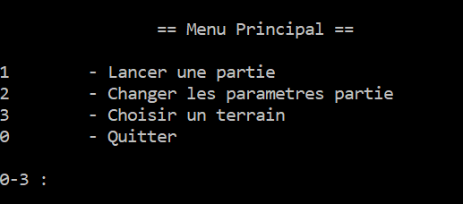
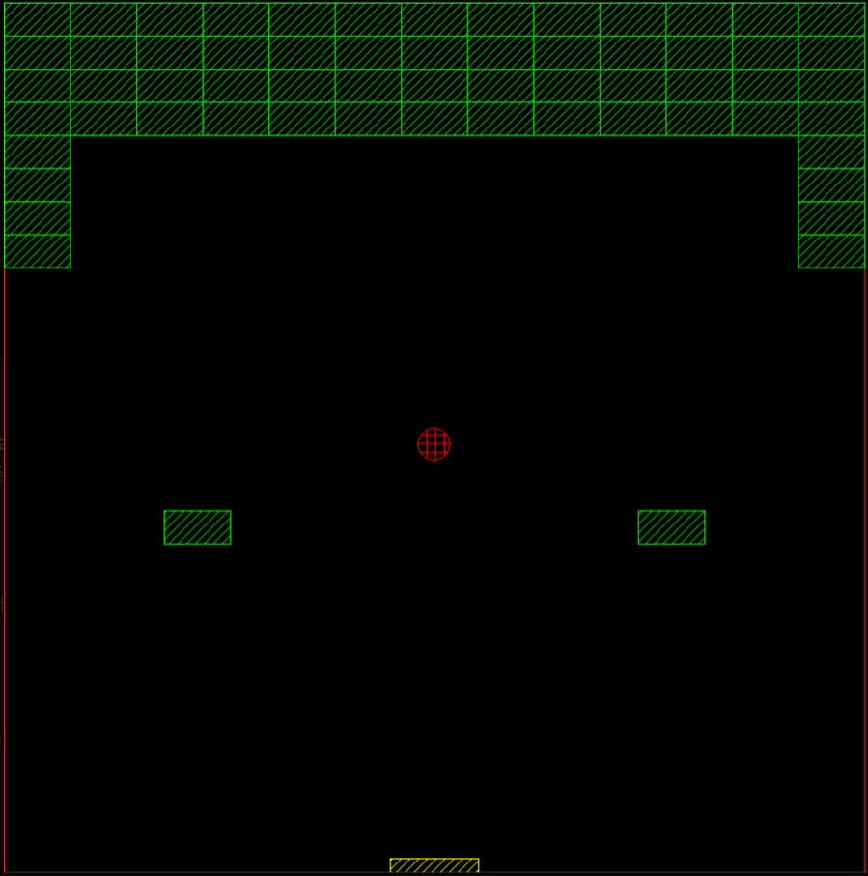
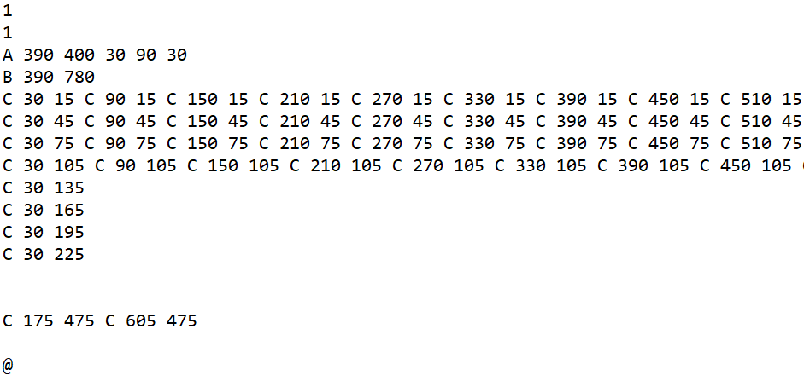
Fonctionnement global
Un menu
Lancer le jeu, options, selections du terrain par fichier, on peux rajouter des terrains manuellement (plus tard, a présenter ?)

Slide 5
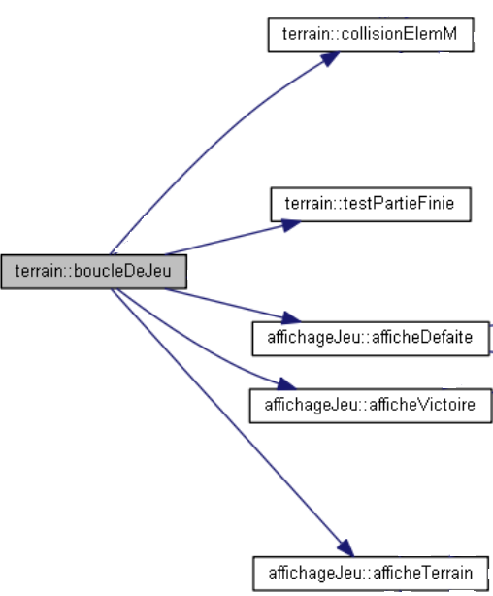
Fonctionnement Détaillé (Terrain)

Slide 6
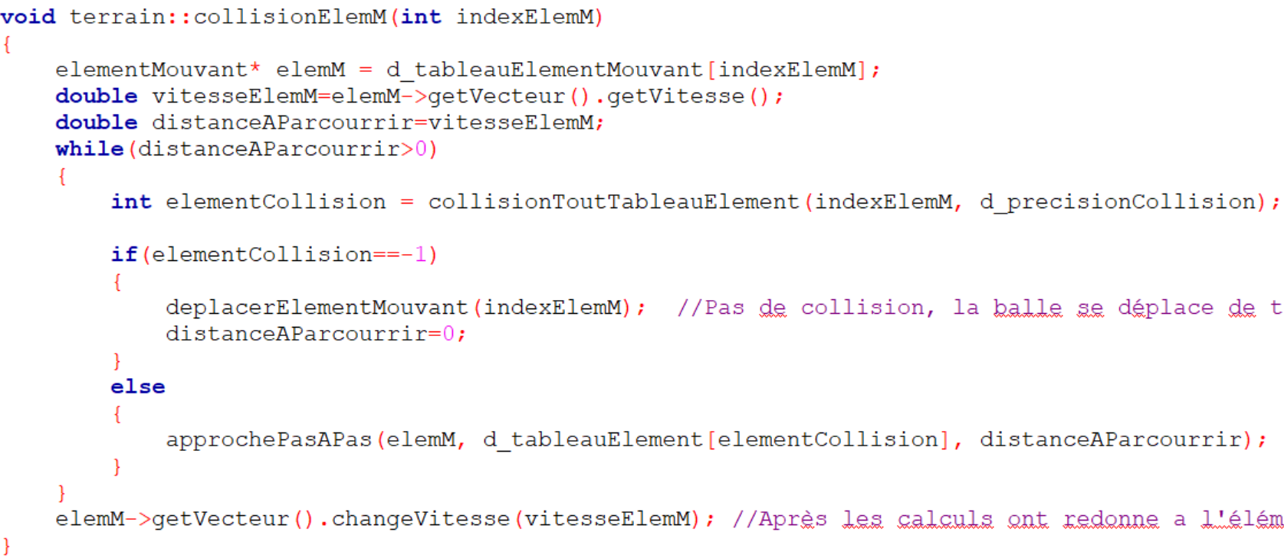
Fonctionnement Détaillé (Collision)

Slide 7
Fonctionnement Détaillé (Collision)
int collisionToutTableauElement(int indiceElementQuiBouge, int precision) const
Test les collisions avant et après l’element courant grâce à collisionPartieDuTableau
Renvoie l’index du premier element en avec lequel il y a collision
Int collisionPartieDuTableau(int indiceDebut, int indiceFin, const element *elementQuiBouge)
Test la collision entre l’element courant et tout les autres element de sa partie du tableau grâce à testCollisionDeuxElement
Renvoie l’index du premier element en avec lequel il y a collision
bool testCollisionDeuxElement(const element *premierElement,const element *deuxiemeElement) const
Créé l’enveloppe des deux elements et regarde si il y a contact
Renvoie vrai si il y a contact

Slide 8
Fonctionnement Détaillé (Collision)
void approchePasAPas(elementMouvant* elemM, element* elem, double& distanceAParcourir)
Calcul la distance nécessaire pour que l’elementMouvant entre en contact avec l’élément fixe
Fait se déplacer l’élément jusqu’au point de contact
Appelle element::effetCollision
Met à jour la distance a parcourir et retourne dans la boucle while au cas ou il y ait de nouvelles collisions avec la distance restante
element::effetCollision (elementMouvant *elementPercute)
Exemple : La brique s’autodétruit, la balle change l’angle de son vecteur vitesse
Gestion des collisions multiples

Slide 9
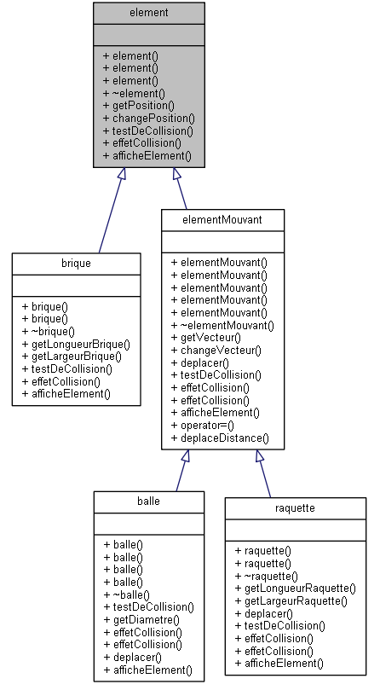
Fonctionnement Détaillé (Element)
L’element sert de classe de base aux element fixe et mouvant
Facile d’implémenter d’autres types d’element fixes
Brique peut devenir une classe de base si plusieurs types de briques
Facile d’implémenter d’autres type d’éléments mouvants

Slide 10
Améliorations possibles
Classe collision ( Important )
Programme par étapes
Doctest
Liste chainée pour les vecteurs d’éléments du terrain

Slide 11
Idées abandonnées
Faire un terrain en grille (abandonné car trop peu de possibilités de trajectoires de balle)
Classe de base par forme (Raquette = rectangle par exemple)

Slide 12
Conclusion
Projet chaotique (pas eu le temps de finir)
Code quand même proprement structuré, facile d’ajouter des fonctionnalités
Projet utile

